Slide 1
Мавзу: Дунё ахолиси диний таркиби.

Slide 2
РЕЖА
1. Динлар ва диний таркиб хакида тушунча.
2.Дунё динлари.
3. Махаллий динлар.

Slide 3
Дин худога фаришталарга, худо номидан юборилган пайғамбарларга ва муқаддас хисобланган китобларга ишонишдир. Пайғамбаримиз аҳолиси жуда кўп динларга эътиқод қиладилар. Ҳозирги пайтда қабилалрида, Амазонка хавзосида яшовчи хиндулар ижтимоий тараққиётда анча орқада қолган. Айрим халқлар аллақачонлар тугаллаб кетган иbтидоий дин шакллари (Тотемизм, магия, фетимизм, анимисм) ҳамон сақланиб қолган. Шунингдек баъзи ҳалқлар эътиқод қиладиган маҳаллий ва миллий аҳамиятга эга бўлган динлар (мудомизм, зардуштийлик, броҳмонизм, синвинизм кабилар) хам мавжуд. Планетамиз аҳолисининг кўп, чиҳилик қисми( кўплаб ҳалқлар, бир неча мамлакатлар аҳолиси) Эътиқод қиладиган асосий динлар 3 та: насронийлик, ислом ва будда динлари. Одатта бу динларни “дунё динлари “ деб аташади.

Slide 4
Японияда-Синтоизм, Хитойда-Конфуцийлик ва даоцизм динларига МДҲ ҳудуддош “қол моқлар”, “бурятлар”, “тувалаликлар” эътиқод қиладилар. “Ламоизм” дини Сибр ва Узоқ шарқ, Монголияда тарқалган.
1) Римдаги-котолик черкови.
2) Ерусалиндаги-Насронийлар, мусулмонлар, иудоистлар черкови.
3) Макка ва Мадина-Мусулмонлар учун.
4) Варақаси ва Тонг-Хиндиустлар учун.
5) Луммина-Буддистлар учун.
6) 6) Пэкин-Гаочилар учун..

Slide 5
Тахминий ҳисобга кура насронийлик динига 1 миллиярдан ортиқ киши эътиқод қилишали. Насронийлик дини энг кенг тарқалган диндир. Насронийлик дини эрамизнинг 1-асрининг 2-яримида Рим империясининг шарқида пайдо булган. У ўрта аср бошларидаёқ Европанинг барча халқлари динига айланган. Насронийлик динини дунёнинг бошқа ҳудудларига кириб бориши купроқ буюк географик кашфиётлар даврига тўғри келади. Насронийлик бир неча тармоқларга булинади.

Slide 6
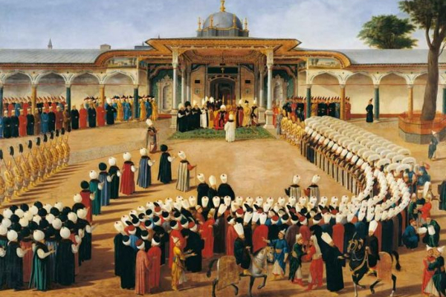

Slide 7
Ислом динига эътиқод қилиувчилар мусулмонлардир. Ислом динининг ҳам учта йўналиши бўлиб, Улар қуйидагилар:
1) Суъннийлик 2) Шиялик, 3) Ибодийлик.
Суъннийликнинг 4 мазҳаби мавжуд:
а) Фирқи Ҳонафий-Бу мазхабга Имом Абу Ханифа “Розиаллоху-анху” шогиртлари, Имом Абу Юсуф, Имом Муҳаммад, Зуфар ва бошқалар билан асос солган.
б) Фирқи Моликий-Имом Малик ибн Анос
в) Фирқи Шофий-бунга Имом Муҳаммад Ибн идрис шофий “розиаллоху-анху” асос соган.
г) Фирқи Хонбалий-бу масхобга Имом Аҳмад ибн Ханбал “розиаллоху-анху” асос слоган.
“Фирқи”-қурон ва ҳукумларидан олинган қонундир.
Notes:
Дин худога фаришталарга, худо номидан юборилган пайғамбарларга ва муқаддас хисобланган китобларга ишонишдир. Пайғамбаримиз аҳолиси жуда кўп динларга эътиқод қиладилар. Ҳозирги пайтда қабилалрида, Амазонка хавзосида яшовчи хиндулар ижтимоий тараққиётда анча орқада қолган. Айрим халқлар аллақачонлар тугаллаб кетган иbтидоий дин шакллари (Тотемизм, магия, фетимизм, анимисм) ҳамон сақланиб қолган. Шунингдек баъзи ҳалқлар эътиқод қиладиган маҳаллий ва миллий аҳамиятга эга бўлган динлар (мудомизм, зардуштийлик, броҳмонизм, синвинизм кабилар) хам мавжуд. Планетамиз аҳолисининг кўп, чиҳилик қисми( кўплаб ҳалқлар, бир неча мамлакатлар аҳолиси) Эътиқод қиладиган асосий динлар 3 та: насронийлик, ислом ва будда динлари. Одатта бу динларни “дунё динлари “ деб аташади.
Дин худога фаришталарга, худо номидан юборилган пайғамбарларга ва муқаддас хисобланган китобларга ишонишдир. Пайғамбаримиз аҳолиси жуда кўп динларга эътиқод қиладилар. Ҳозирги пайтда қабилалрида, Амазонка хавзосида яшовчи хиндулар ижтимоий тараққиётда анча орқада қолган. Айрим халқлар аллақачонлар тугаллаб кетган иbтидоий дин шакллари (Тотемизм, магия, фетимизм, анимисм) ҳамон сақланиб қолган. Шунингдек баъзи ҳалқлар эътиқод қиладиган маҳаллий ва миллий аҳамиятга эга бўлган динлар (мудомизм, зардуштийлик, броҳмонизм, синвинизм кабилар) хам мавжуд. Планетамиз аҳолисининг кўп, чиҳилик қисми( кўплаб ҳалқлар, бир неча мамлакатлар аҳолиси) Эътиқод қиладиган асосий динлар 3 та: насронийлик, ислом ва будда динлари. Одатта бу динларни “дунё динлари “ деб аташади.

Slide 8
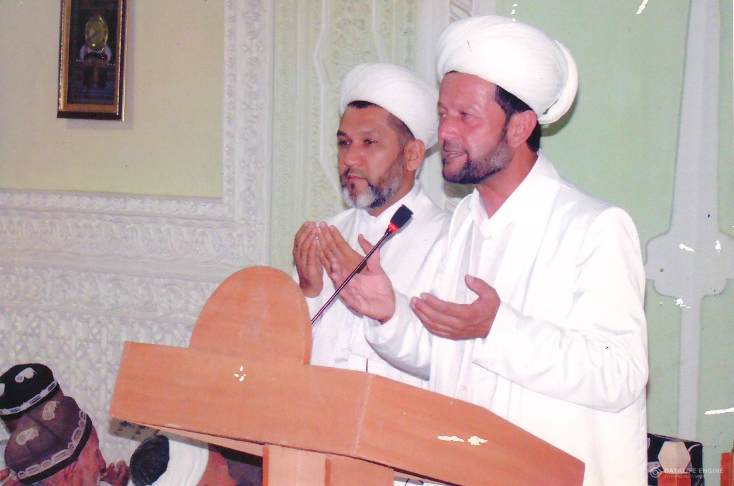

Slide 9
Ислом дини – дунёда эътиқод қилувчилар сонига кўра дунёда иккинчи ўринда туради. VII асрда араблар, сўнгра Жанубий ва Ғарбий Осиё халқлари орасида кенг тарқалган бўлиб, иккита йирик мазҳабга ажратилади, яъни сунъийлик ҳамда шиа мазҳаблари. Дунё миқёсида эътиқод қилувчилар сонига кўра учинчи ўринни «буддизм» эгаллайди. Бироқ, «буддизм» барча динлар ичида энг қадимийси бўлиб, эрамизга қадар пайдо бўлган.

Slide 10
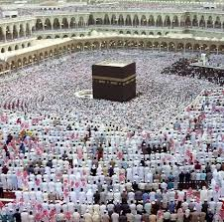

Slide 11
Исломнинг суннийлик йўналиши Индонезия дунёда энг йирик мусулмон мамлакатларидир. Малайзия, Ҳиндистон, Бангладеш, Покистон, Афғонистон, Жанубий-Ғарбий Осиёдаги барча араб мамлакатлари асосий ўрин эгаллайди. Исломнинг шиалик йўналиши Эрон, Озарбайжон, қисман Ироқ ва Яманда асосий дин сифатида тан олган ислом динига эътиқод қилувчиларнинг катта-катта гуруҳлари Филиппин, Комбаджа, Таиланд, Кипр, Шри- Ланька мамлакатларида мавжуд.

Slide 12
Дунё динлари орасида эътиқод қилувчи аҳоли сони бўйича ҳам, географик тарқалиш ҳудуди жиҳатидан ҳам энг кичиги-будда дини (буддизм) дир. Бу динга таҳминан 300 минг киши эътиқод қилади. Тариҳий нуқтаи назардан будда энг қадимги дунё динидир. У эрамиздан аввалги VI-V асрларда шимилой Ҳиндистонда вужудга келган. Ҳозир бу динга Ҳиндистон аҳолисининг бир қисми, Неапал, Шири-Ланка аҳолиси, Хинди-Хитой ҳалқларининг бир қисми эътиқод қилишади. Будда дини шунингдек Хитойнинг ғарбий раёнларида ва МДҲда тарқалган. Асосий учта “дунё динлари”нинг географик тарқалиши ана шундай. Аммо бу уч динга планетамиз аҳолисининг тахминан ярми эътиқод қилишади.

Slide 13
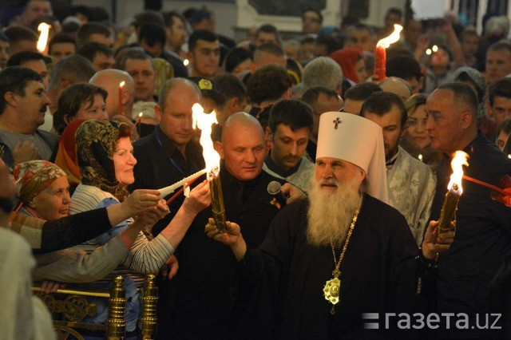

Slide 14

Маълум бир миллат ёки маълум бир ҳудуд аҳолиси эътиқод қилувчи динлар (аосан бир мамлакат доирасидаги) миллий динлар деб юритилади. Эътиқод қилувчи аҳолининг сони жиҳотдан миллий динлар орасида энг йириклари конфуцийлик,хидоуизм, синтоизм, ломачилик ва бошқалар.
Мисол учун: Конфуцийлик асосан Хитойлар ўртасида кенг тарқалган. “Хиндуизм” эса Ҳиндистон аҳолисининг энг асосий динидир.

Slide 15
Рим папаси резиденциясини анъанага кўра, швейцарияликлар қўриқлайди. Швейцариялик қўриқчилар костюмлари 1505 йилдан кейинги даврда ўзгармаган. Бу либосларни ўз даврида Микэланджэло ўйлаб топган. Папанинг илгари резиденцияси Авиньонда бўлган ва 1377 йилда ҳозирги Ватиканга кўчирилган. Ватикан давлати 1925 йилда пайдо бўлиб, диктатор Муссолини бу ерларни черковга совға қилган.

Slide 16
Маълумки, дин жамият ҳаётида турмушида жуда катта роль ўйнайди. Бунда давлатнинг иқтисодий ривожланганлиги драмаси, аҳолининг таълимий даражаси катта аҳамият касб этмайди. Аҳолининг диний таркибини билиш ва уни тўғри баҳолаш, дунёда бўлиб ўтаётган миқёсини воқеа ва ҳодисаларнинг кўпчилигини тўғри тушуниш ва англашга имкон бэради. Европада христианлик динини барча шакллари кенг тарқалган. Католик дини асосан қитъанинг жанубида, қисман ғарби ва марказида; проваславлик шарқи ва жанубий шарқида Собиқ иттифоқ мамлакатлари проваславлик ва ислом динлари кенг тарқалган. Осиёда барча дунёвий динлар ва йирик миллий динлар кенг тарқалган. Айниқса, ислом дини катта роль ўйнайди

Slide 17
Шарқий ва Жанубий-Шарқий Осиё мамлакатлари буддизм ва ламаизм кенг тарқалган. Индуизмга Ҳиндистон ва Непал аҳолисининг кўпчилиги эътиқод қилади. Конфуциялик ва даосизм динлари Хитойнинг асосий динлари ҳисобланади. Синтоизм Японияда тарқалган. Хитой, Япония, Корея, Индонезия, Малайзия ва бошқа мамлакатлар ҳам христиан динига эътиқод қилувчилар бор. Африканинг шимолий ғарби ва шарқида жойлашган кўпчилик мамлакатларда исломнинг суннийлик йўналиши ҳукмрон. Эфиопия, ЖАР ва бошқа қатор мамлакатларда христиан дини муҳим роль ўйнайди. Марказий ва Жанубий Африка аҳолисининг асосий қисми маҳаллий динларга эътиқод қиладилар.

Slide 18
Шимолий Америкада христианликнинг икки шакли католик ва протестантлик ҳукмрон. АҚШда протестантлар Канадада католиклар кўпроқ. Марказий Америкада аҳолининг аксарияти католикка эътиқод қилади. Худди шундай Жанубий Америкада ҳам католик дини ҳукмронлик қилади. Умуман олганда, Америка қитъасига барча католикларнинг ярмидан кўпи тўғри келади. Америкада ислом динига эътиқод қилувчилар АҚШ аҳолисининг маълум қисми ҳамда Кариб денгизи ҳавзасидаги баъзи бир ороллар аҳолисининг ичида мавжуд. Австралия ва Океанияда католик дини кенг тарқалган. Кейинги йилларда ҳалқаро муносабат сиёсат, иқтисодиёт, маданият ва мафкурада ислом динининг ўрни кенгаймоқда ва аҳамияти ошмоқда.

Slide 19
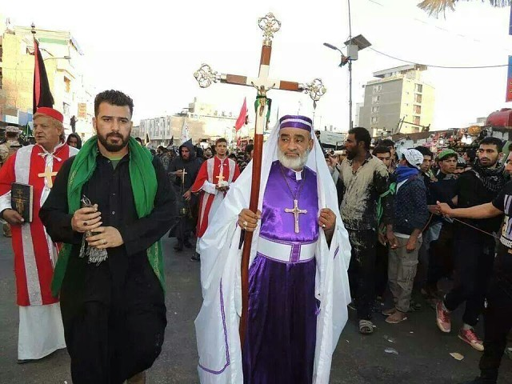

Slide 20

Этиборингиз учун рахмат!

